Slide 1


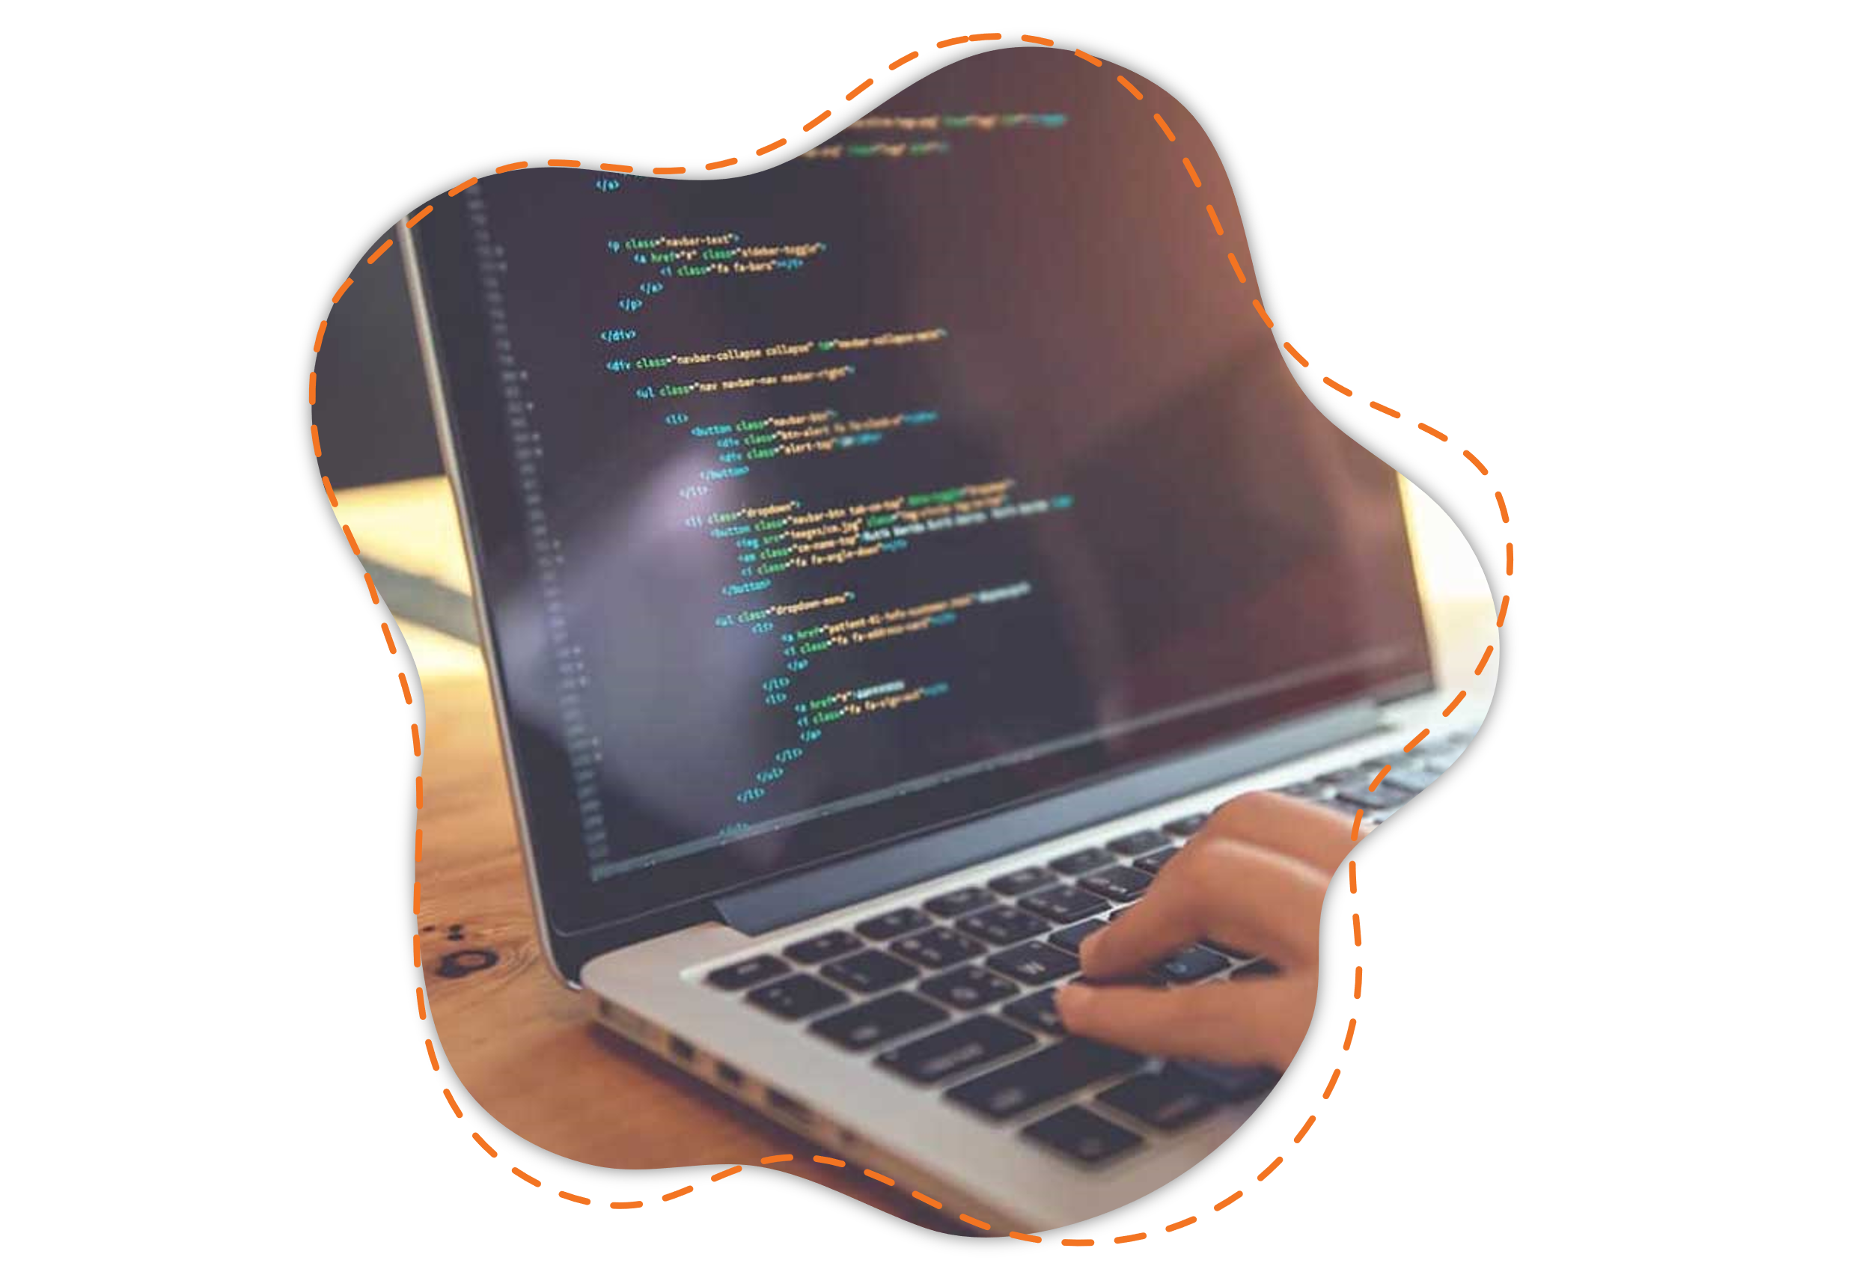
Mysql Cơ Bản
GV Nguyễn Đắc Kiên

Slide 2
Nội dung
Giới thiệu Mysql
Cách hoạt động
Tải bộ cài mysql
Cài đặt mysql trên window

Slide 3
I) Giới thiệu Mysql
MySQL là một hệ quản trị cơ sở dữ liệu mã nguồn mở được sử dụng rộng rãi trên toàn thế giới. Với khả năng lưu trữ và xử lý dữ liệu, MySQL đang dần trở thành công cụ quan trọng trong ứng dụng web và các dự án phần mềm. Hãy đọc bài viết này để hiểu rõ hơn về MySQL và cách sử dụng công cụ hữu ích này nhé.
MySQL là một hệ thống quản lý cơ sở dữ liệu mã nguồn mở (RDBMS), chúng quản lý dữ liệu thông qua các cơ sở dữ liệu. Mỗi cơ sở dữ liệu có thể có nhiều bảng quan hệ chứa dữ liệu.
MySQL được phát triển bởi Oracle dựa trên ngôn ngữ truy vấn dữ liệu có cấu trúc (SQL). MySQL được xem là ngôn ngữ dễ sử dụng, bạn chỉ cần học một số lệnh cơ bản là có thể làm việc, tạo và tương tác với database.

Slide 4
II) MySQL hoạt động như thế nào?
MySQL hoạt động dựa trên hai khái niệm chính: cơ sở dữ liệu quan hệ (relational database) và mô hình client-server.
Cơ sở dữ liệu quan hệ (relational database) trong MySQL
Mô hình client-server trong MySQL

Slide 5
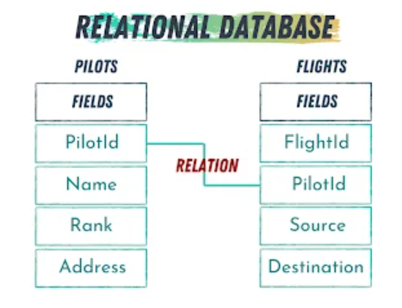
2.1) Cơ sở dữ liệu quan hệ (relational database) trong MySQL
Cơ sở dữ liệu quan hệ, sẽ lưu trữ dữ liệu trong table (bảng), trong mỗi bảng sẽ có các cột dữ liệu
Các table thường liên quan đến nhau.
Ví dụ: Chúng ta có hai table trong công ty hàng không, một table cho phi công, một table thể hiện các chuyến bay. Trong trường hợp này, chúng ta có thể kết nối dữ liệu hai table thành một column như hình sau:
PilotID sẽ là primary key (khoá chính) biểu diễn mối quan hệ giữa hai table.

Slide 6
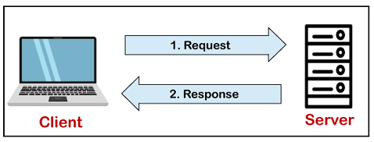
2.2) Mô hình client-server trong MySQL
MySQL là hệ thống quản lý (management system) được xây dựng theo mô hình client-server.
Server là nơi xử lý và đọc dữ liệu từ các file vật lý và client là công cụ sẽ cần sử dụng để truy cập và truy xuất dữ liệu.

Slide 7
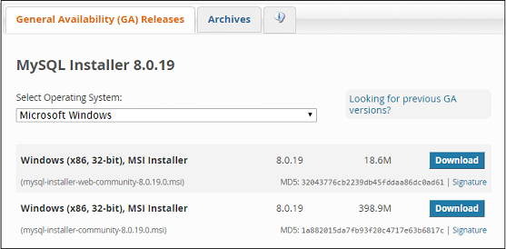
III) Tải bộ cài mysql
Bước 1: Truy cập vào link https://dev.mysql.com/downloads/installer/?ref=200lab.io
và tải xuống, bạn có thể chọn hệ điều hành máy tính của mình, chẳng hạn như Windows.
Bước 2: Sẽ có hai option để bạn lựa chọn tải xuống. Chọn bất kỳ bản nào cũng được

Slide 8
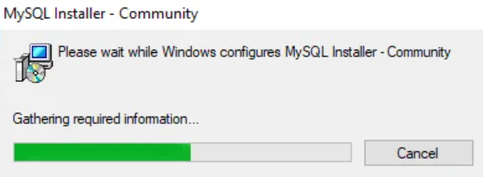
IV) Tiến hành cài đặt trên window
Bước 1: Sau khi tải ,hãy giải nén và click đúp vào MSI installer .exe file, như hình sau:

Slide 9
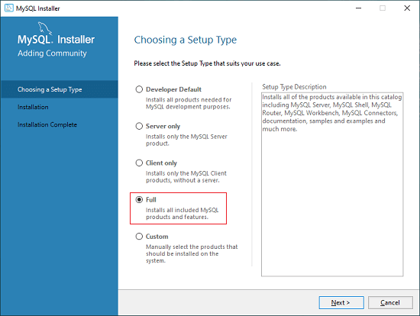
IV) Tiến hành cài đặt trên window
Bước 2: Tiếp theo, bạn hãy chọn Setup Type . Có một số loại có sẵn, bạn có thể chọn tuỳ chỉnh thích hợp để cài đặt. Trong hướng dẫn này, chúng ta sẽ chọn Full và click Next.

Slide 10
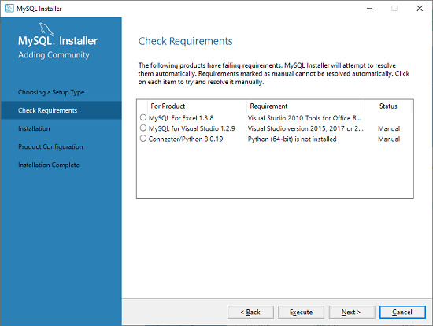
IV) Tiến hành cài đặt trên window
Bước 3: Sau khi click Next, nó có thể không thể cài đặt được do thiếu yêu cầu, bạn có thể giải quyết bằng cách click Execute, nó sẽ tự động cài đặt tất cả các yêu cầu, bạn có thể bỏ qua chúng. Bây giờ, chúng ta sẽ click Next.

Slide 11
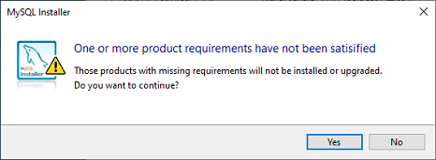
IV) Tiến hành cài đặt trên window
Bước 4: Lúc này, bạn sẽ thấy một hộp thoại (dialog box) yêu cầu xác nhận một số products không được cài đặt, chúng ta sẽ click Yes.

Slide 12
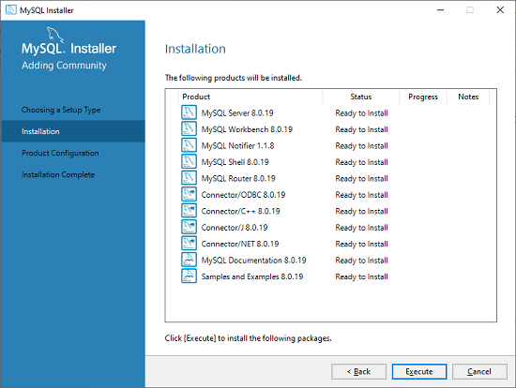
IV) Tiến hành cài đặt trên window
Sau khi click Yes, bạn sẽ thấy danh sách các products được cài đặt. Vì vậy, nếu bạn cần tất cả products, hãy click Execute.

Slide 13
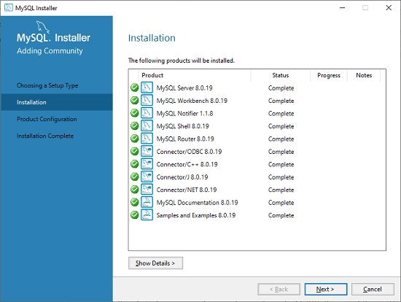
IV) Tiến hành cài đặt trên window
Bước 5: Khi bạn click Execute, nó sẽ tải xuống và cài đặt tất cả các products. Sau khi hoàn tất cài đặt, click Next.

Slide 14
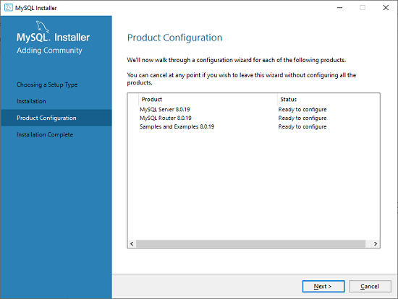
IV) Tiến hành cài đặt trên window
Bước 6: Bạn cần configure MySQL Server và Router. Ở đây mình sẽ không configure Router vì không có nhu cầu, chúng ta sẽ chỉ configure server bằng cách click Next.

Slide 15
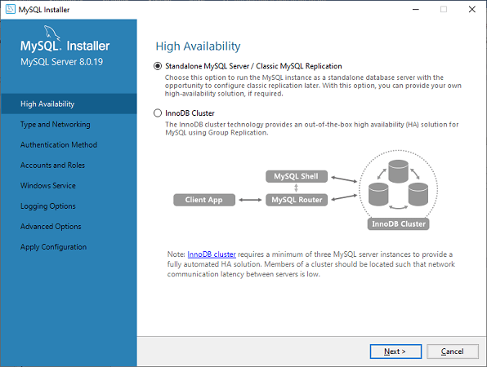
IV) Tiến hành cài đặt trên window
Bước 7: Ngay khi bạn click Next, màn hình bên dưới sẽ xuất hiện. Chúng ta cần configure MySQL Server, nên bạn hãy chọn Standalone MySQL Server/Classic MySQL Replication và click Next.

Slide 16
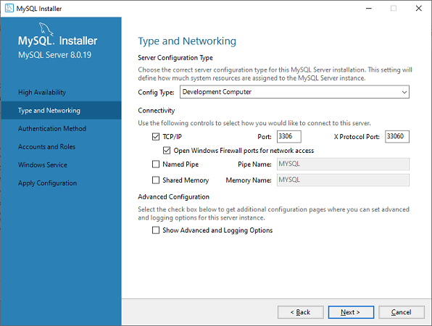
IV) Tiến hành cài đặt trên window
Bước 8: Lúc này, hệ thống sẽ yêu cầu bạn chọn Config Type and other connection options. Trong ví dụ này, chúng ta sẽ chọn Config Type là 'Development Machine', Connectivity là TCP/IP và Port Number là 3306, sau đó click Next.

Slide 17
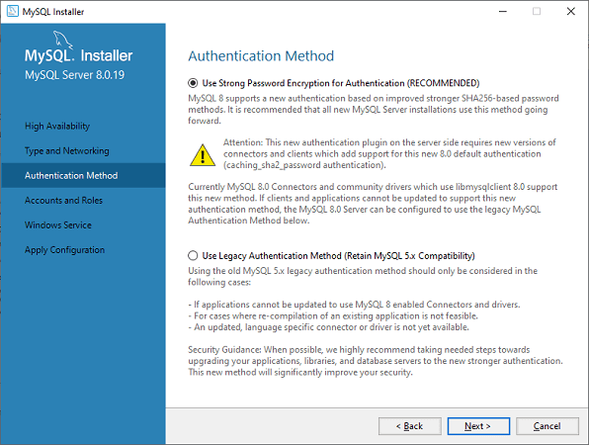
IV) Tiến hành cài đặt trên window
Bước 9: Bây giờ, bạn chọn Authentication Method và click Next.

Slide 18
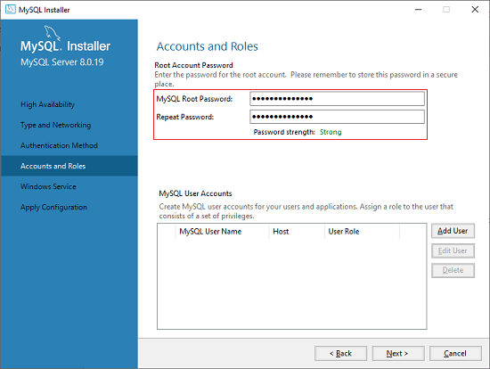
IV) Tiến hành cài đặt trên window
Bước 10: Nó sẽ yêu cầu bạn đề cập MySQL Root Password. Sau khi bạn điền chi tiết mật khẩu, click Next.

Slide 19
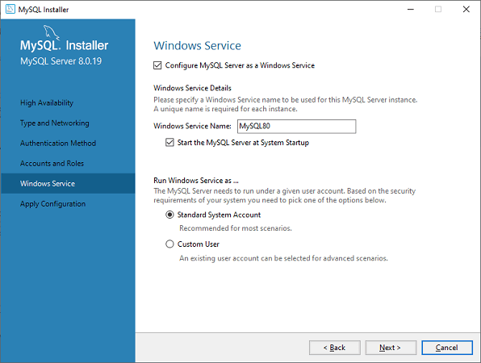
IV) Tiến hành cài đặt trên window
Bước 11: Lúc này, sẽ xuất hiện màn hình yêu cầu bạn configure Windows Service để khởi động server, tiếp đến bạn click Next.

Slide 20
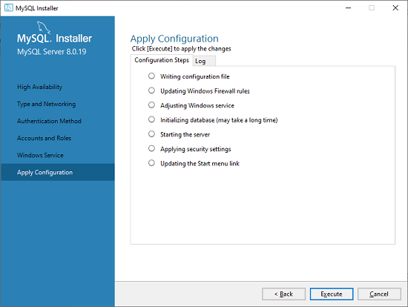
IV) Tiến hành cài đặt trên window
Bước 12: Hệ thống sẽ yêu cầu bạn áp dụng Server Configuration. Nếu bạn đồng ý với configuration này, hãy click Execute.

Slide 21
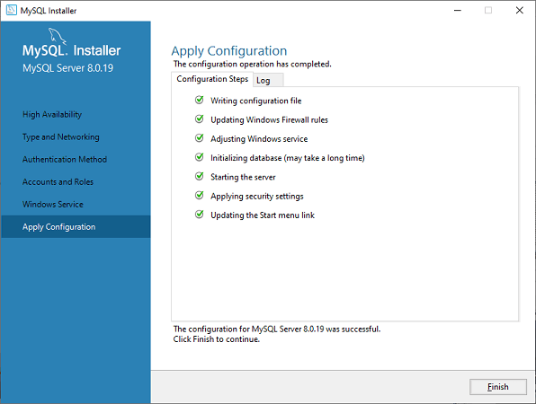
IV) Tiến hành cài đặt trên window
Bước 13: Sau khi configuration xong, màn hình bên dưới sẽ hiện ra. Bạn hãy click Finish để tiếp tục.

Slide 22

IV) Tiến hành cài đặt trên window
Bước 14: Bạn có thể thấy Product Configuration đã cài đặt thành công. Hãy click Next sau đó click Finish để hoàn tất cài đặt MySQL package.

Slide 23
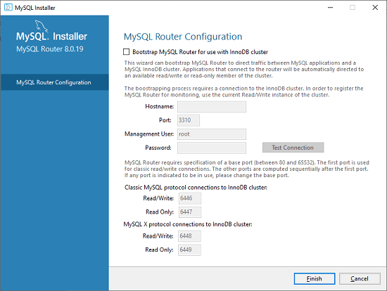
IV) Tiến hành cài đặt trên window
Bước 15: Bạn có thể chọn configure Router. Hãy click Next sau đó click Finish rồi lại click Next.

Slide 24
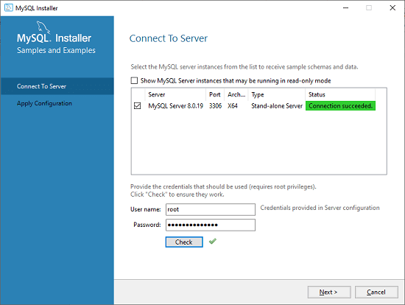
IV) Tiến hành cài đặt trên window
Bước 16: Tiếp theo, bạn sẽ thấy tùy chọn Connect to Server. Lúc này, bạn sẽ nhập mật khẩu mà mình đã set ban đầu.

Slide 25
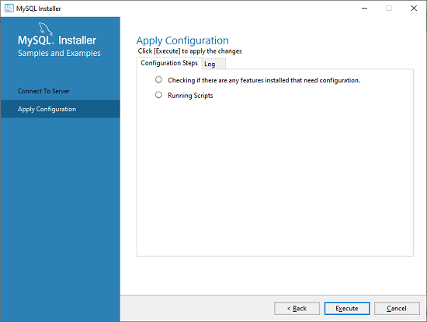
IV) Tiến hành cài đặt trên window
Bước 17: Bạn hãy chọn các configurations đã áp dụng và click Execute.

Slide 26
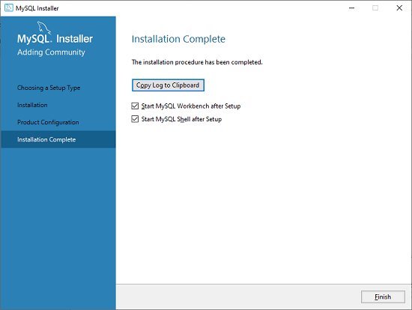
IV) Tiến hành cài đặt trên window
Bước 19: Quá trình cài đặt MySQL đã hoàn tất, click Finish.

Slide 27


